Slide 1
منصة تدرّج للرياضيات — سلاسل البكالوريا
سلسلة النهايات والسلوك التقاربي
∑
تمارين مع الحلول النموذجية المفصلة + التمثيلات البيانية
ثالثة ثانوي — استعداد للبكالوريا
الحساب المباشر للنهايات، النهايات غير المحددة، المقارن التزايد، النهايات عند المالانهاية والمسائل الشاملة مع التمثيل الهندسي.
تحت إشراف الأستاذ: عدلي أسعد
8 صفحات + 1 تمثيل بياني — PowerPoint قابل للتحميل والعرض

Slide 2
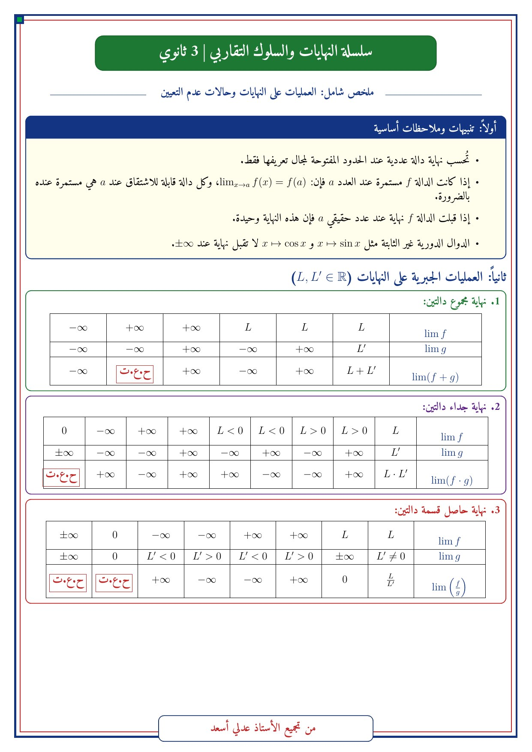
تدرّج للرياضيات
تحت إشراف الأستاذ عدلي أسعد
سلسلة النهايات والسلوك التقاربي
الحلول النموذجية المفصلة
صفحة 1 / 8

Slide 3
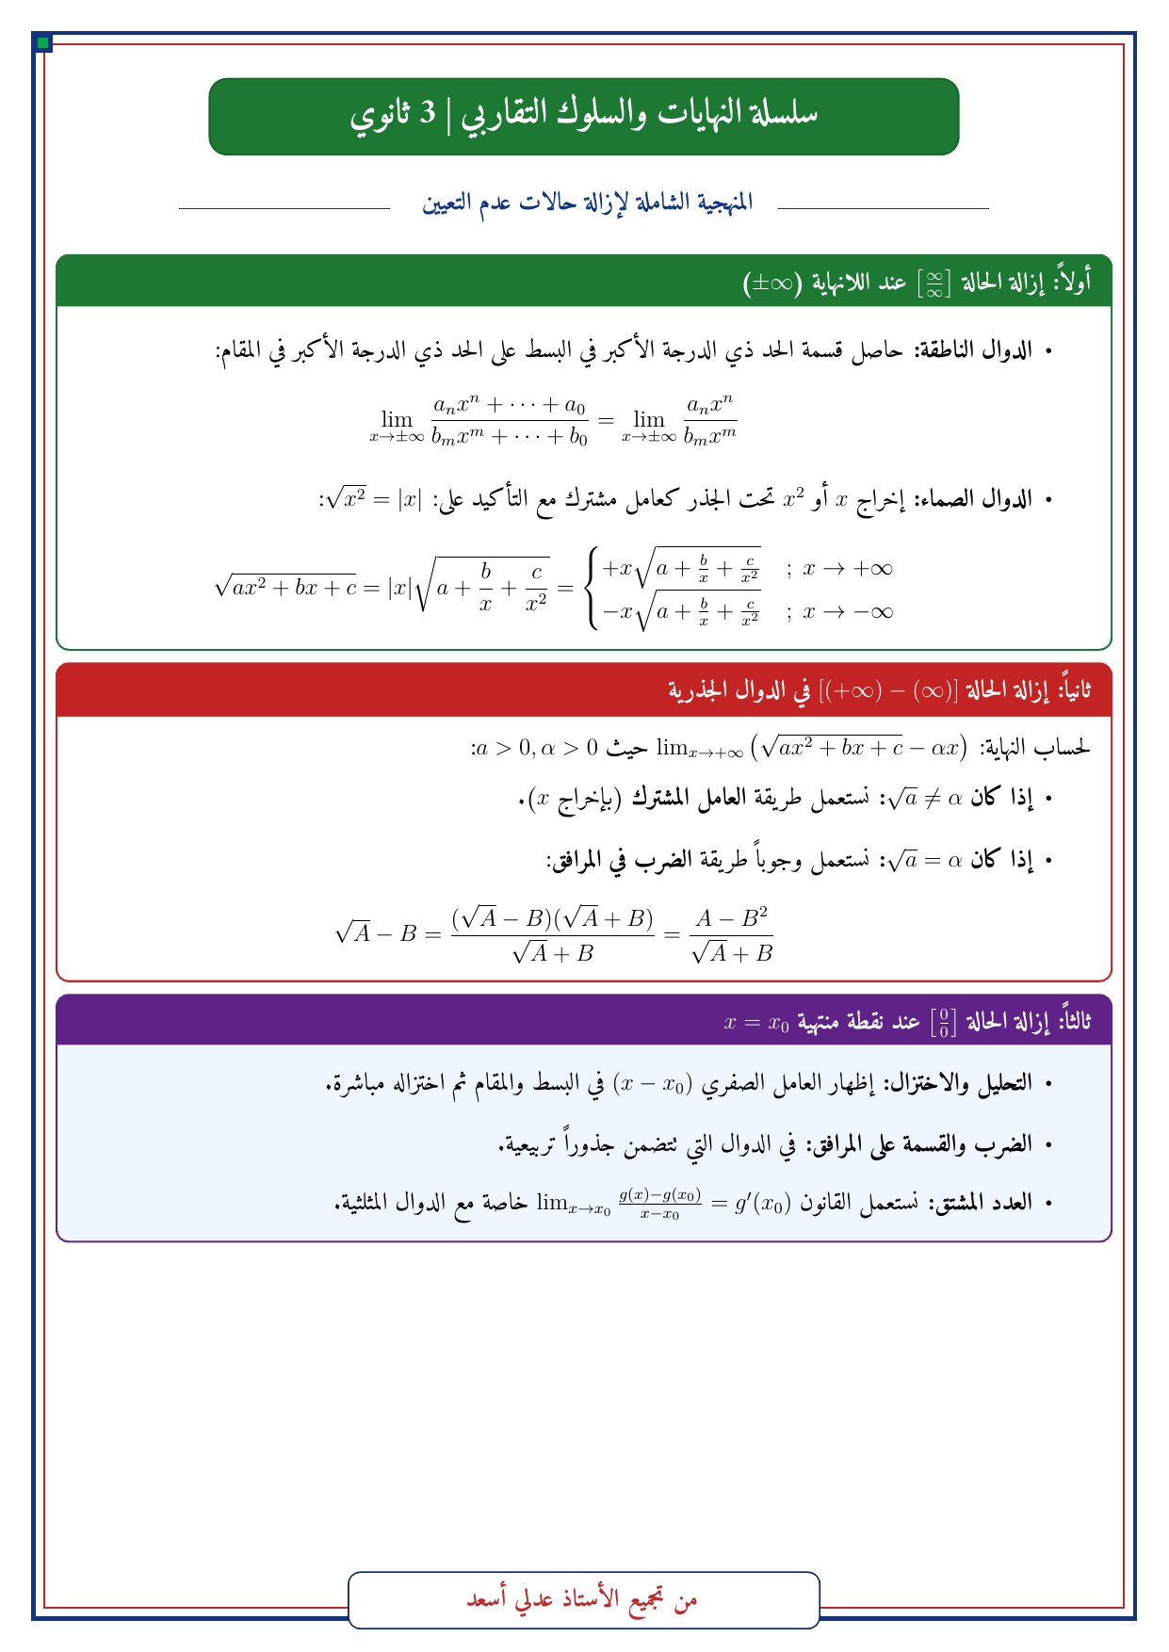
تدرّج للرياضيات
تحت إشراف الأستاذ عدلي أسعد
سلسلة النهايات والسلوك التقاربي
الحلول النموذجية المفصلة
صفحة 2 / 8

Slide 4
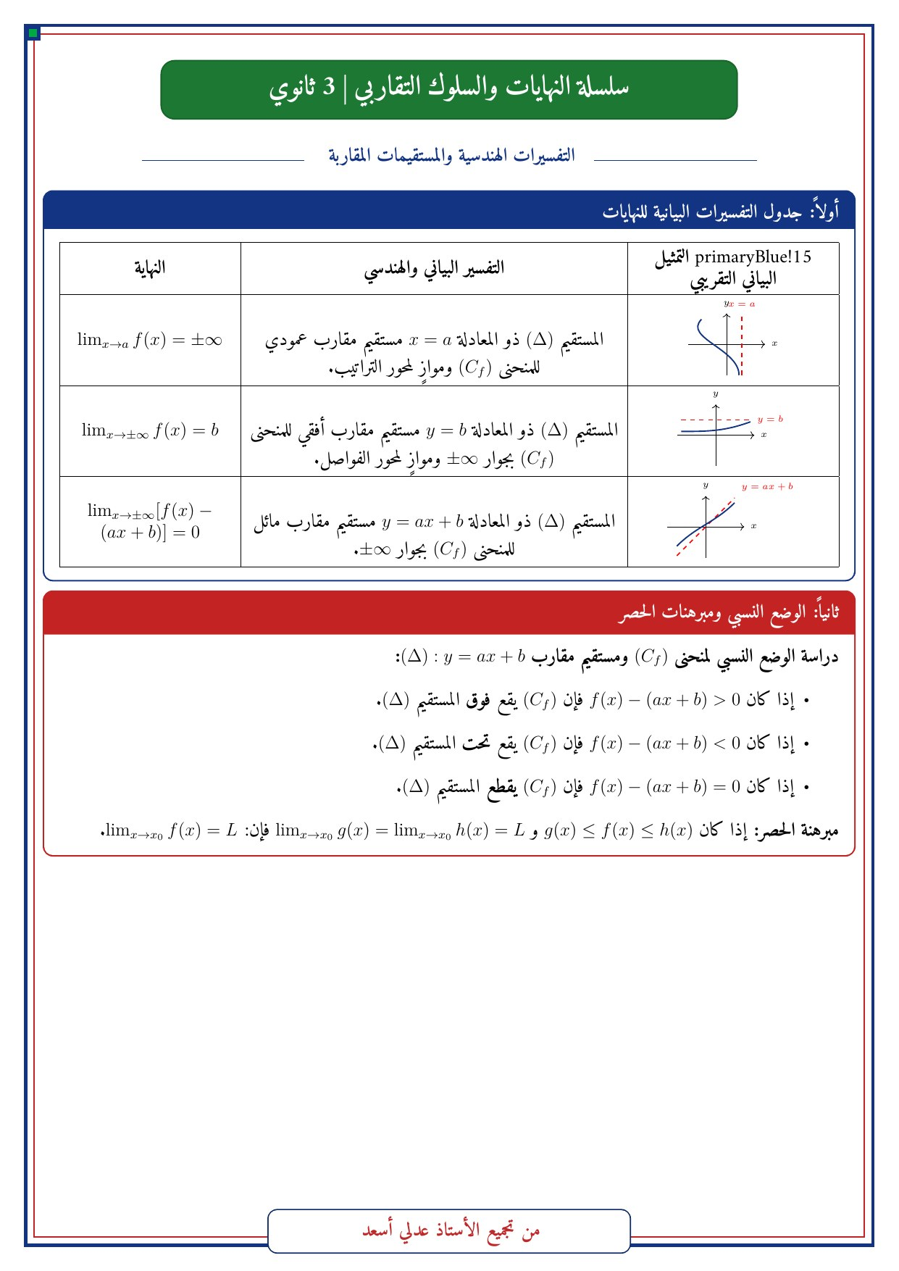
تدرّج للرياضيات
تحت إشراف الأستاذ عدلي أسعد
سلسلة النهايات والسلوك التقاربي
الحلول النموذجية المفصلة
صفحة 3 / 8

Slide 5
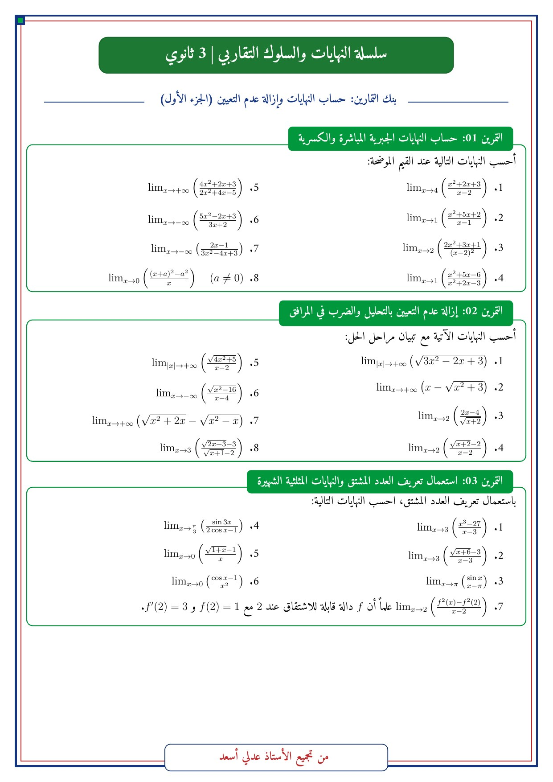
تدرّج للرياضيات
تحت إشراف الأستاذ عدلي أسعد
سلسلة النهايات والسلوك التقاربي
الحلول النموذجية المفصلة
صفحة 4 / 8

Slide 6
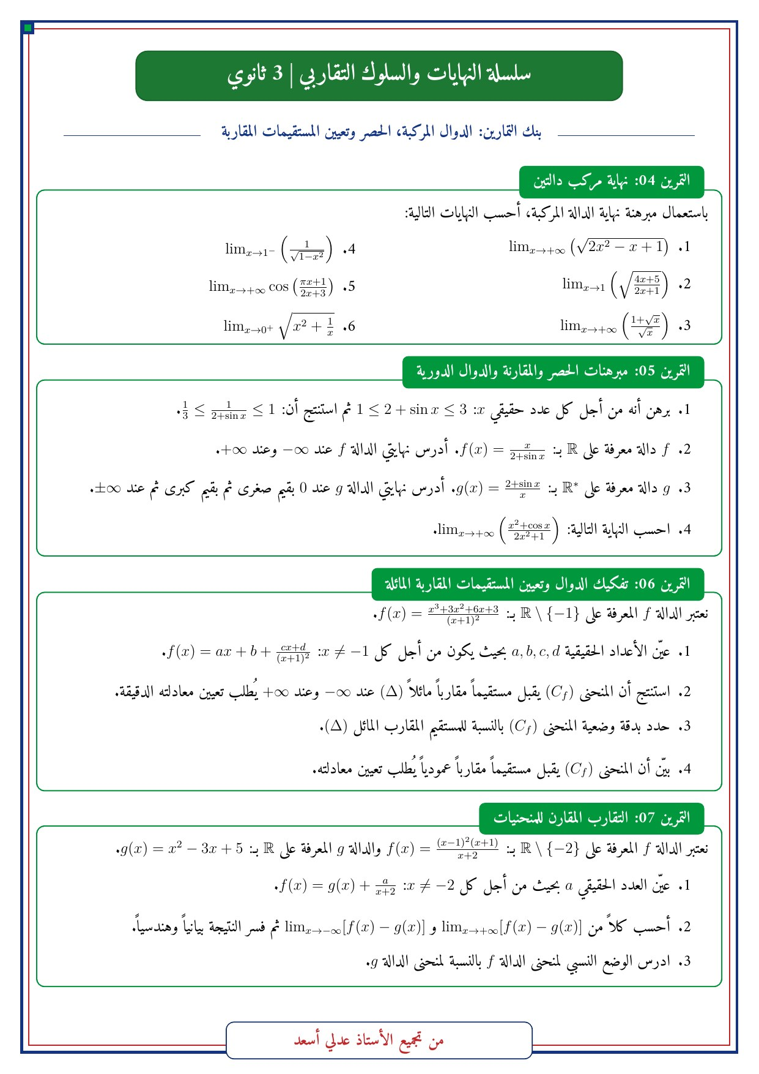
تدرّج للرياضيات
تحت إشراف الأستاذ عدلي أسعد
سلسلة النهايات والسلوك التقاربي
الحلول النموذجية المفصلة
صفحة 5 / 8

Slide 7
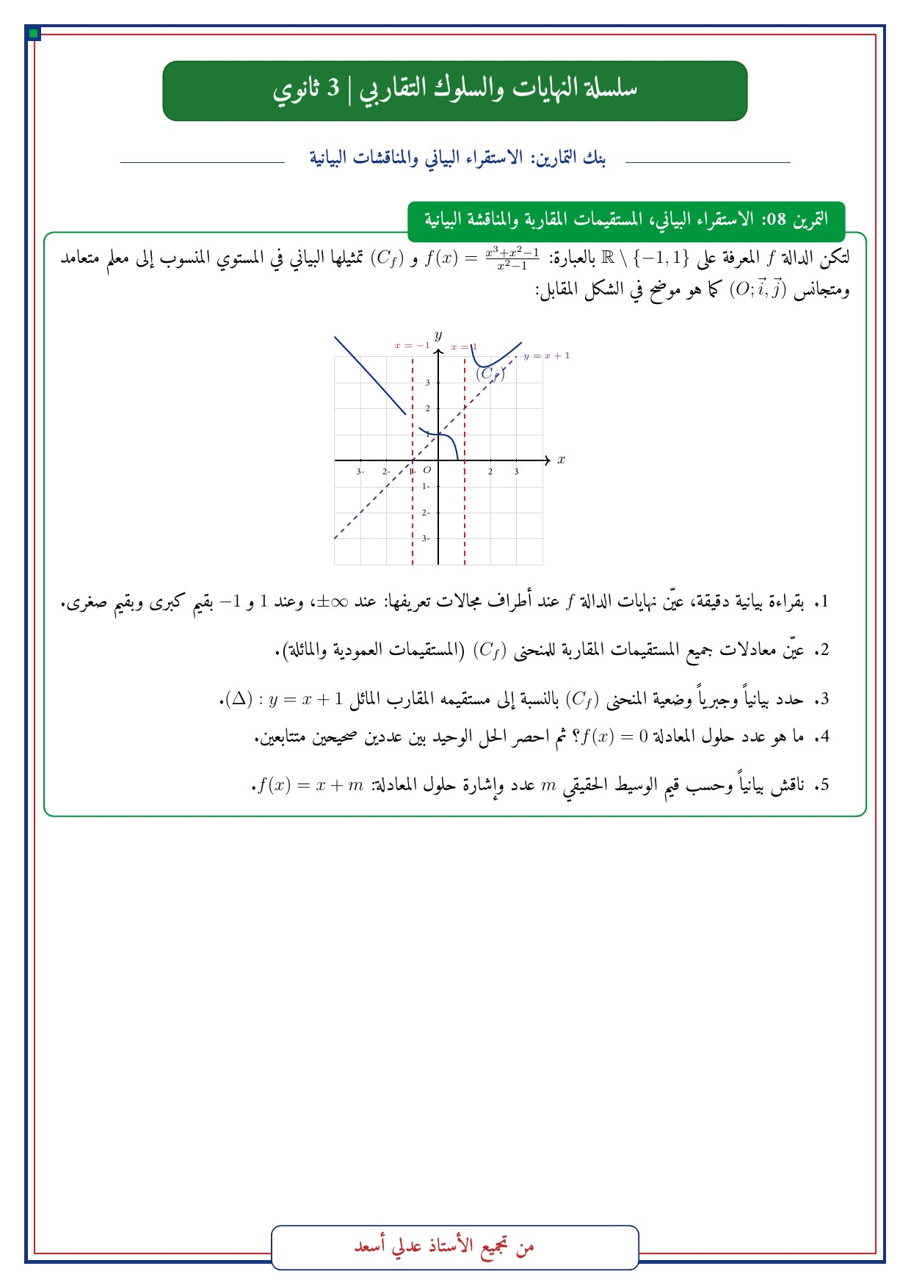
تدرّج للرياضيات
تحت إشراف الأستاذ عدلي أسعد
سلسلة النهايات والسلوك التقاربي
الحلول النموذجية المفصلة
صفحة 6 / 8

Slide 8
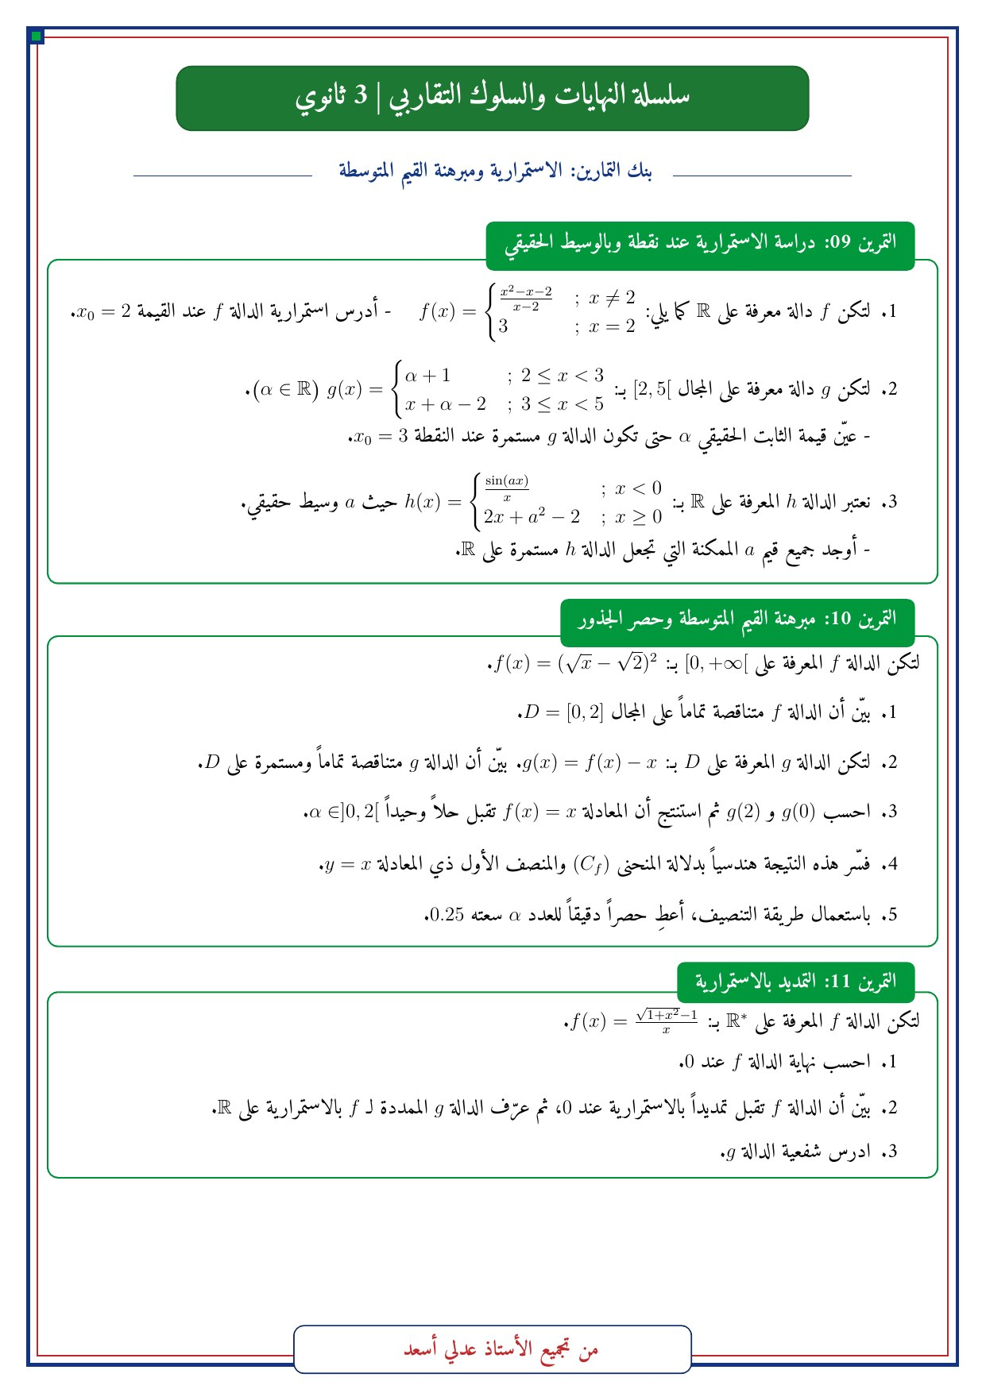
تدرّج للرياضيات
تحت إشراف الأستاذ عدلي أسعد
سلسلة النهايات والسلوك التقاربي
الحلول النموذجية المفصلة
صفحة 7 / 8

Slide 9
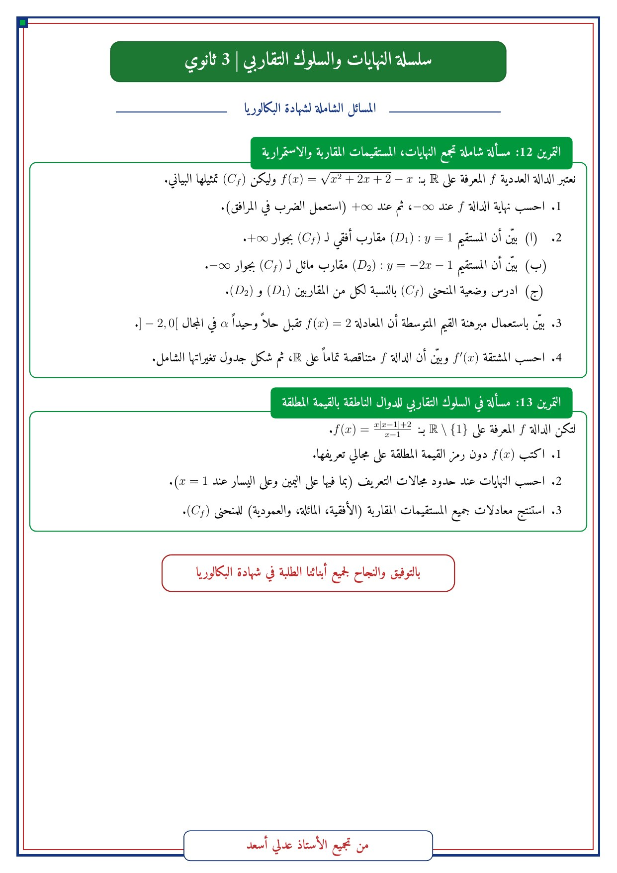
تدرّج للرياضيات
تحت إشراف الأستاذ عدلي أسعد
سلسلة النهايات والسلوك التقاربي
الحلول النموذجية المفصلة
صفحة 8 / 8

Slide 10
التمثيلات البيانية المرافقة
1 رسوم رياضية توظف في قراءة الحلول وفهم السلوك الهندسي
منحنيات • شجرة • Argand

Slide 11
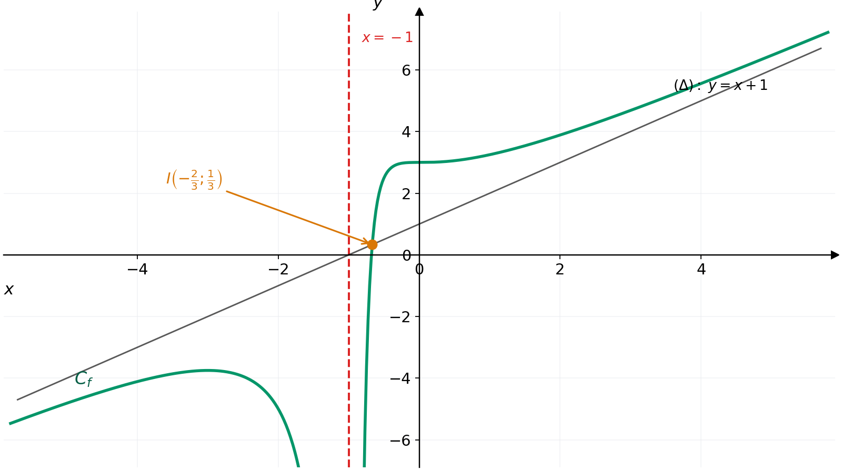
التمرين 06 — المقارب المائل والمقارب العمودي
بكتابة f(x) = x + 1 + (3x+2)/(x+1)² نقرأ مباشرة المقارب المائل (∆): y = x + 1 والمقارب العمودي x = −1 — المنحنى يقطع مقاربه المائل في النقطة I(−2/3؛ 1/3).

